Slide 1
«Влияние народного декоративно-прикладного искусства на воспитание дошкольников»

Slide 2
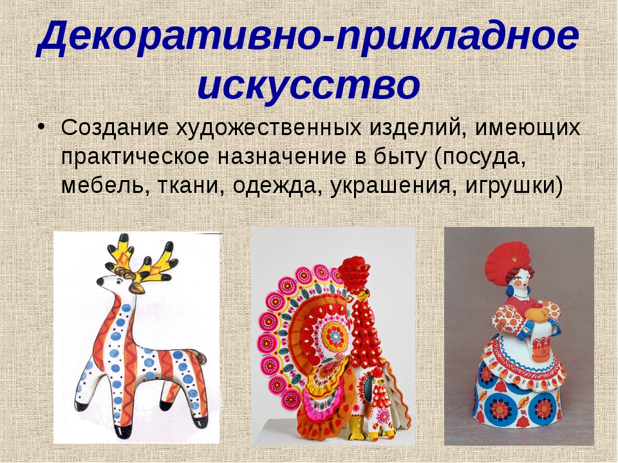

Slide 3
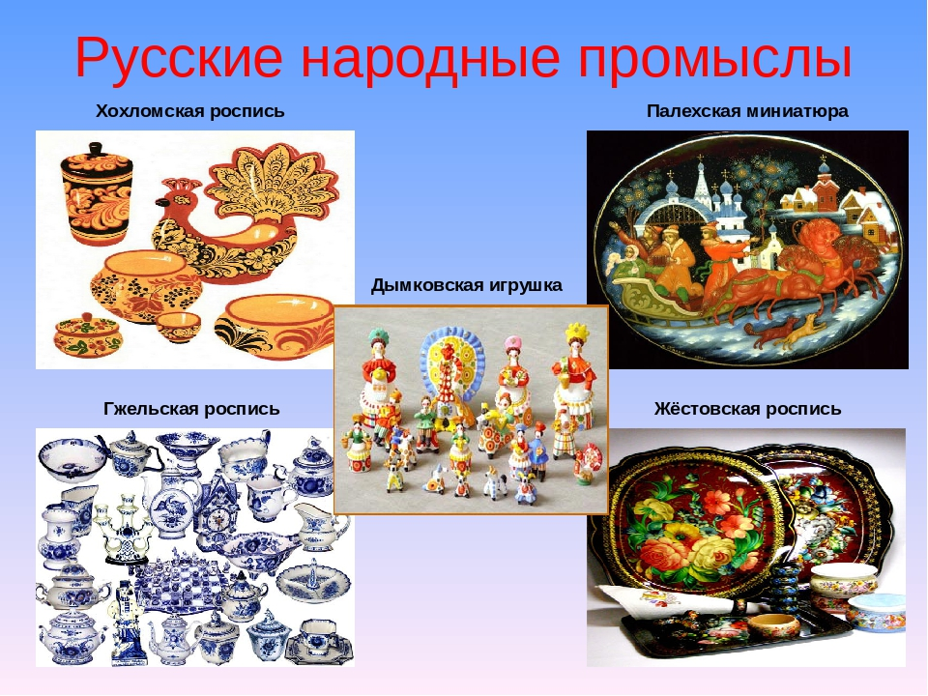

Slide 4


Slide 5


Slide 6


Slide 7


Slide 8
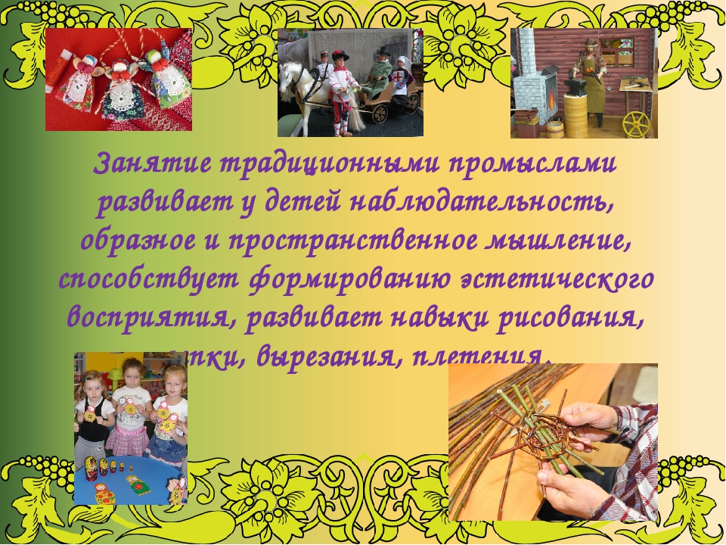

Slide 9
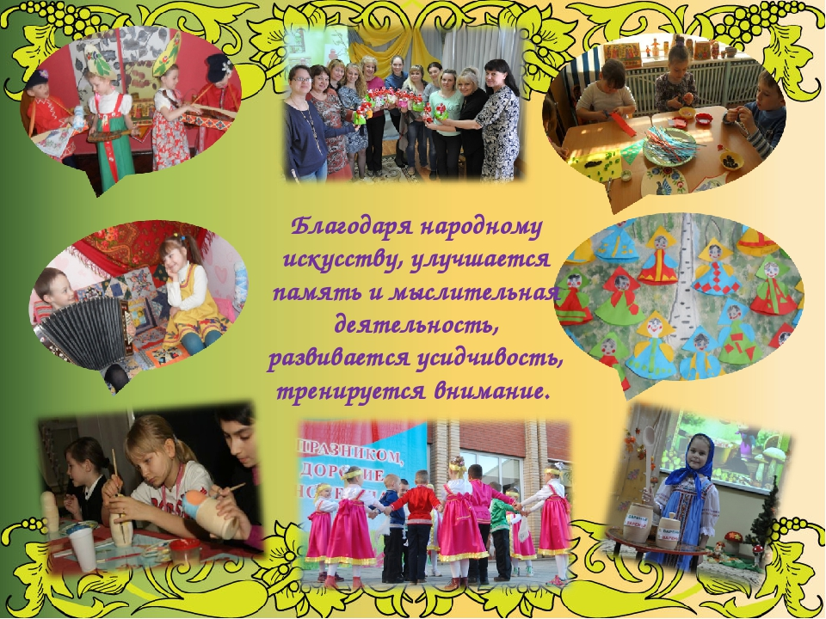

Slide 10


Slide 11


